Slide 1
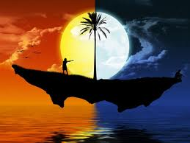
Правда и ложь

Slide 2
Какие мысли , вопросы возникают у вас?
Почему живет ложь на земле ?
Сильнее ли она правды?
Зачем человек ею пользуется ?
Что она дает взамен?
Раз она есть значит для чего- то она нужна?
Как распознать ее?

Slide 3
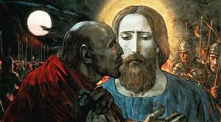
Минута истории:
1.«Ложь» по определению толкового словаря русского языка С.И. Ожегова это « Намеренное искажение истины , т.е. неправда»
2. Философы богословы единодушны в высказывании:
« Ложь- это грех, у греха много орудий , но ложь- это рукоятка , которая подходит к любому их них»
3. «Ложь- удел раба, свободные же люди говорят голую правду» Апполоний ( греческий философ)

Slide 4
Вот пословицы , которые у некоторых народностей идут в защиту лжи:
Умная ложь , лучше глупой правды» ( русская пословица)
« Ложь , направленная к доброй цели, лучше правды, возбуждающей вражду» ( таджикская пословица)
« В защиту жизни , чести . собственности можно солгать» изречение народов Телигу

Slide 5
На Руси ложь не уважали:
« Кто врет, тому бобра в рот»
« Плюнь в рот , тому , кто врет»
«Г они вруна взашей , али рот ему зашей»

Slide 6
Исследование:
Почему же люди лгут?
1.Ситуация : Три подруги собрались в кино , но у одной из них появилась возможность съездить с родителями в цирк, она перезвонила подругам и солгала , что заболела . Почему солгала ?
2. Ситуация : Разговор в магазине , двое соседей говорят и третьем , что он купил дорогую машину и наверняка он сделал какую-нибудь аферу , а иначе откуда деньги? Другие услышали и добавили , что он взял деньги из казны, так обросла ложь Почему оболгали?
3. Ситуация : Дочь получила двойку , но промолчала, на вопрос мамы « Что получила?» , ответила « Ничего». Почему солгала?

Slide 7
Психологические причины:
1.Ложь как компонент психологической защиты личности ( страх, желание избежать неприятной ситуации, недоверие ,сокрытие своих недостатков)
2Ложь как вредная привычка.
3.Ложь как проявление демонстративности, быть в центре внимания.
4.Ложь как проявление несовершенства личности ( злоба , зависть, ненависть)
5.Ложь как средство достижения цели.

Slide 8
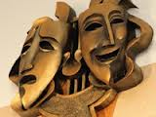
Легко ли вас обмануть?
Игра « Верю , не верю»

Slide 9
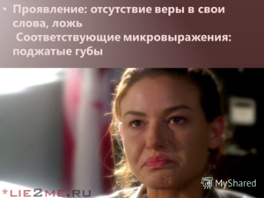
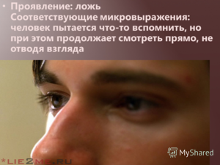
Наука изучающая мимику , эмоции ,голос – «физиогномика», наука изучающая жесты , движения «кинесика»

Slide 10
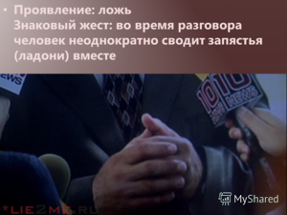
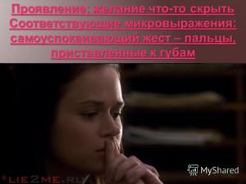

Slide 11
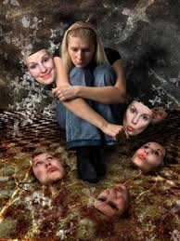
Домашний вопрос: « Что сильнее ложь или правда?»
Правда -100%

Slide 12
Коллаж « Правда и ложь»
«Мысли вслух»
Правда-это добро | Ложь-это зло
Правда всегда оправдана | Ложь-недоверие
Правда-справедливость и она торжествует | Ложь- это страх
Правда-это свобода | Ложь-это привычка
. Правда всегда будет на высоте она сильнее | Ложь- это цепь ,состоящая из звеньев.
Правда-это свет, он проникает сквозь тьму | Ложь-это привычка
 | Ложь- слабость , она ласкова , но она медленно убивает

Slide 13
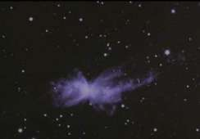
неизведанное
Дерзайте!
познание

Slide 14

Спасибо за работу !
Удачи вам!

